Slide 1
Introducción a la Bioinformática
LCG · UNAM · 2026
Unidad 1 · Sesión 2
Organizar: buenas prácticas FAIR e introducción al prompting científico
Aula invertida · Sesión-taller de 2 horas
Notes:
APERTURA. Ubicar la sesión. Recordar: el material se leyó antes de clase y el alumnado llega con el primer intento de la Práctica 1. La sesión se usa para comparar, corregir y justificar decisiones.

Slide 2
¿Qué queremos lograr en S2?
Organizar los datos para que otra persona pueda encontrarlos, entenderlos y volver a usarlos.
Dejar un proyecto organizado, con datos descritos y procedencia documentada, y usar IA sin delegarle el criterio científico.
1
2
3
Organizar
Describir
Usar IA con criterio
Separar datos originales, derivados, código, resultados y documentación.
Crear metadatos y declarar honestamente lo que no sabemos.
Formular prompts útiles y validar las respuestas de forma independiente.
Idea guía: si no sabemos de dónde salió un dato y qué significa, no podemos confiar plenamente en el análisis.
Notes:
OBJETIVO. No leer los siete resultados de aprendizaje de la web. Resumirlos en tres acciones: organizar, describir y usar IA con criterio. Preguntar: ¿qué le faltaba al protocolo de S1 para que otra persona pudiera reproducir el trabajo?
DINÁMICA DE REPASO
Regla de S2 en adelante: el significado del concepto sí aparece en la diapositiva, pero cada bloque debe terminar con una pregunta breve que obligue a recuperar, decidir, detectar un error o aplicar.

Slide 3
Ruta del taller de hoy
La lectura ocurrió antes. En clase comparamos, corregimos y comprobamos.
0–10 min
10–55 min
55–60 min
60–110 min
110–120 min
Conectar con S1
FAIR + metadatos + proyecto
Pausa
IA científica
Cierre
¿Qué le falta a un protocolo si los datos no tienen historia?
Revisar y corregir el primer intento de la Práctica 1.
Cambio de bloque.
Prompt, alucinaciones y validación. Práctica 2.
Qué se entrega y qué debe quedar registrado.
Antes de clase: lectura §1–§4 + primer intento de Práctica 1 · Después: cerrar Tarea 2 + bitácora de IA
Repaso activo: recordar → decidir → aplicar
Notes:
CONTROL DE TIEMPO. La primera hora es FAIR/metadatos/organización. La segunda es IA. No convertir FAIR en una conferencia larga; usarlo para corregir la práctica.

Slide 4
De S1 a S2
S1 documentó el análisis. S2 documenta y organiza los datos que alimentan ese análisis.
S1 · Protocolo
S2 · Datos y proyecto
Pregunta
Estrategia
Decisiones
Resultados
+
Procedencia
Metadatos
Carpetas
Uso responsable de IA
Un análisis impecable sobre datos sin procedencia NO es reproducible.
💬 Si el protocolo está perfecto, pero nadie sabe de dónde salió el archivo, ¿el análisis es reproducible?
Notes:
DETONADOR. Preguntar: si tenemos un protocolo perfecto pero nadie sabe de dónde salió el archivo, ¿podemos repetir el análisis? Recuperar la idea de procedencia sin exigir todavía la palabra 'metadatos'.
DINÁMICA DE REPASO
Dar 30 s individual + 1 min en pareja. Respuesta esperada: no plenamente. Recuperar 'procedencia' antes de nombrarla.

Slide 5
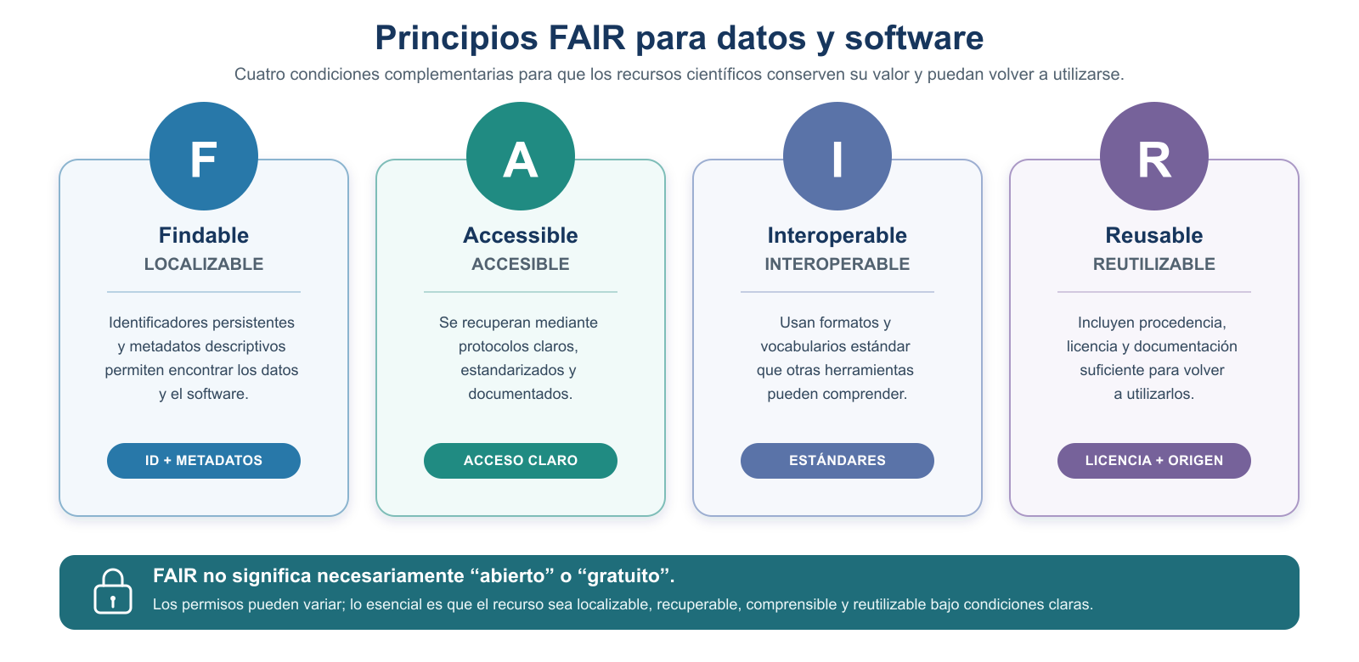
FAIR: cuatro preguntas para cuidar un recurso científico
No es un examen de siglas: es una forma de pensar qué necesita un dato para conservar su valor.
💬 ¿Un dato FAIR necesariamente tiene que ser público o gratuito?
Notes:
CONCEPTO. Explicar FAIR en lenguaje cotidiano: ¿se encuentra?, ¿se puede recuperar?, ¿otras herramientas lo entienden?, ¿alguien puede volver a usarlo? Aclarar que FAIR no significa necesariamente abierto ni gratuito. Evitar profundizar en FAIR4RS aquí.
DINÁMICA DE REPASO
Votación rápida sí/no. Cierre: no. FAIR describe localización, acceso bajo condiciones, interoperabilidad y reutilización; no equivale a datos abiertos.

Slide 6
FAIR no se agrega al final
Empieza desde el momento en que obtienes el dato.
1
2
3
4
5
Obtengo
Registro
Exploro
Conservo
Documento
¿De dónde vino?
¿Qué versión y fecha?
¿Qué formato tiene?
¿El original sigue intacto?
¿Otra persona lo entendería?
💡 Si no registras la procedencia cuando obtienes el dato, después puede ser imposible reconstruirla.
💬 ¿Cuál de estas acciones sería demasiado tarde intentar reconstruir al final del proyecto?
Notes:
TIP. Esta diapositiva simplifica la relación FAIR-proceso A. El objetivo es que entiendan que FAIR son acciones distribuidas durante el proyecto, no un archivo que se agrega al final.
DINÁMICA DE REPASO
Pedir ejemplos. Buscar: URL/origen, fecha de acceso, versión, licencia, responsable. Conectar con 'FAIR empieza desde la obtención'.

Slide 7
Metadatos = la ficha del dato
Un archivo por sí solo rara vez cuenta toda su historia.
El dato
La ficha que necesitamos
pacientes.md
id, peso, altura, sexo, edad, dx
P01, 68.2, 1.70, F, 34, 0
• ¿De dónde viene?
• ¿Qué significa cada columna?
• ¿En qué unidades?
• ¿Qué versión / fecha?
• ¿Qué no está documentado?
💬 Si una tabla dice peso = 68.2, ¿qué información falta para poder interpretarlo correctamente?
Regla: lo desconocido se escribe como “no documentado” o “pendiente de confirmar”. Nunca se inventa.
Notes:
CONCEPTO. Definir metadato como 'dato sobre el dato' solo después del ejemplo. Preguntar: ¿podemos interpretar peso=68.2 sin saber la unidad? Introducir diccionario de variables. Destacar honestidad epistemológica: documentar lo desconocido también es información.
DINÁMICA DE REPASO
Esperar 'unidad' y quizá definición de variable. Después preguntar: si no sabemos la unidad, ¿qué escribimos? → no documentado / pendiente.

Slide 8
Checksum: una huella digital del archivo
En S2 solo necesitamos entender para qué sirve; lo calcularemos más adelante.
archivo original
archivo alterado
pacientes.csv
≠
pacientes.csv
huella: 8f3a…c21
huella: 1b9d…7aa
Si cambia el contenido, cambia la huella → ayuda a comprobar integridad.
💬 Dos archivos tienen el mismo nombre. ¿Eso demuestra que su contenido es idéntico?
Notes:
VOCABULARIO NUEVO. No enseñar algoritmos hash ni comandos. Analogía: una huella digital del archivo. Su función aquí es entender por qué reservamos el campo checksum en los metadatos.
DINÁMICA DE REPASO
Respuesta: no. Pedir qué podría ayudar a comprobar integridad. Introducir checksum como huella digital, sin enseñar aún a calcularlo.

Slide 9
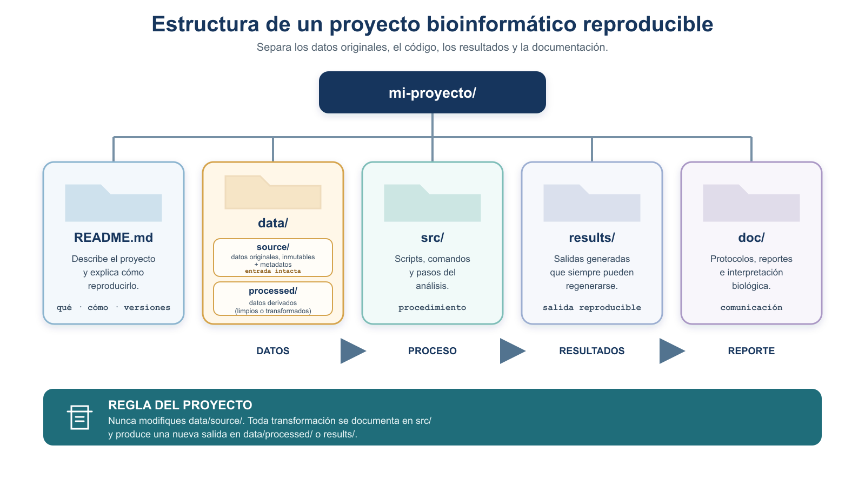
Una casa para cada cosa
Separar lo que entra, lo que hacemos y lo que producimos.
💬 ¿Dónde guardarías un archivo que acabas de transformar: data/source o data/processed? ¿Por qué?
Notes:
CONCEPTO + PREPARACIÓN DE PRÁCTICA 1. Recorrer rápidamente: data/source = original, data/processed = derivados, src = procedimiento, results = salidas regenerables, doc = explicación. Regla central: nunca sobrescribir el original.
DINÁMICA DE REPASO
Think-pair-share de 2 min. Cierre: source conserva el punto de partida; processed contiene derivados. Nunca sobrescribir el original.

Slide 10
🧪 TALLER
Práctica 1 — Organización del proyecto y metadatos
El alumnado llega con un primer intento. Aquí se compara y se corrige.
1 · Árbol del proyecto
2 · Diccionario de variables
3 · ¿Qué NO sabemos?
¿Dónde colocaron?
• pacientes.md
• metadatos
• datos derivados
• resultados
Revisar:
id · peso · altura
sexo · edad · dx
Unidades · códigos dx
origen · fecha
responsable · licencia
formato real
⏱ 15–20 min · Primero comparar en parejas → después discutir 3–4 decisiones en plenaria.
Notes:
PRÁCTICA 1. No rehacerla desde cero. 1) Parejas comparan sus árboles y metadatos. 2) Pedir que señalen una decisión de la que estén seguros y una duda. 3) Revisar especialmente: pacientes.md debe estar en data/source junto con pacientes-metadatos.md; no inventar unidades, dx, origen o licencia; distinguir extensión .md de formato interno. Error buscado: 'si termina en .md entonces es Markdown'. Preguntar: ¿qué ves dentro del archivo?

Slide 11
💬 DISCUSIÓN
Práctica 1 — ¿Qué debimos descubrir?
La corrección importa más que coincidir con una plantilla.
Original
Derivados
Procedimiento
Resultados
Documentación
data/source/
pacientes.md
pacientes-metadatos.md
data/processed/
archivos transformados
src/
scripts y comandos
results/
salidas regenerables
doc/
protocolo y reportes
Lo que no está documentado NO se completa por intuición: se marca como pendiente.
Notes:
CIERRE PRÁCTICA 1. Mostrar después de la discusión. No tratar la estructura como única convención universal; es la convención del curso. Pedir una justificación: ¿por qué pacientes-metadatos.md vive junto al dato original?

Slide 12
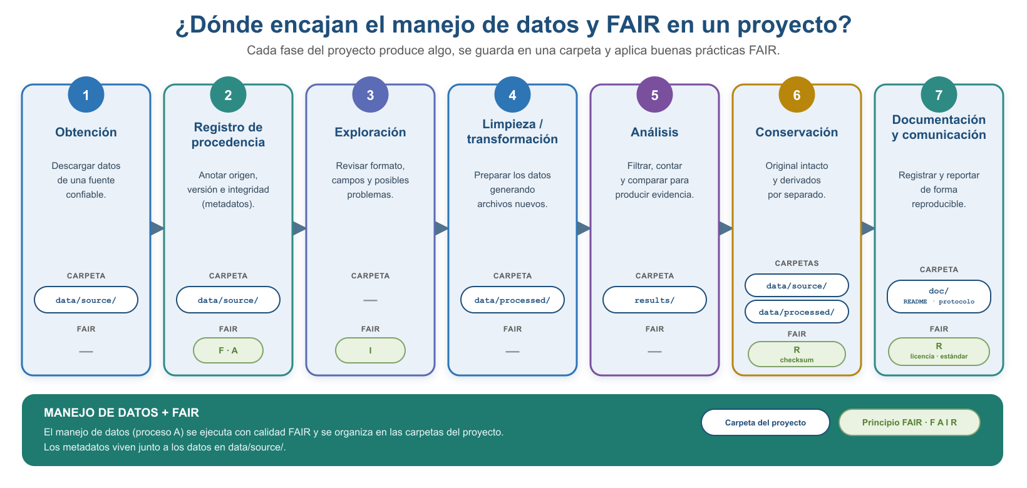
¿Dónde encajan FAIR y las carpetas?
Ahora conectamos las decisiones de la práctica con el ciclo de manejo de datos.
💬 ¿Qué decisión de la Práctica 1 contribuye a que los datos sean reutilizables?
Notes:
SÍNTESIS DE LA PRIMERA HORA. Usar la figura para conectar acciones, carpetas y FAIR. No memorizar letras por fase. Preguntar: ¿qué acción de la práctica contribuye a Findable? ¿y a Reusable? Cerrar antes de la pausa.
DINÁMICA DE REPASO
Pedir 2–3 respuestas: metadatos, diccionario, licencia si se conoce, conservar original, procedencia. No exigir una sola.

Slide 13
IA en el curso: apoyo, no piloto automático
Una respuesta que suena convincente puede estar equivocada.
Lo que una IA puede hacer
Lo que NO debemos asumir
✓ Explicar un concepto
✗ Que entiende tu problema
✓ Proponer una estrategia
✗ Que verificó lo que dijo
✓ Sugerir un comando
✗ Que una cita existe
✓ Revisar redacción
✗ Que conoce tus datos faltantes
Alucinación = respuesta falsa o inventada que puede sonar perfectamente plausible.
💬 ¿Qué es más peligroso: que una IA diga “no sé” o que responda con seguridad algo falso?
Notes:
LENGUAJE SIMPLE. Un LLM genera texto probable; no asumir que 'sabe' o que 'verifica'. Ejemplos de alucinación del material: comando inexistente o referencia inventada. No entrar en arquitectura de transformers.
DINÁMICA DE REPASO
Respuesta esperada: lo segundo. Introducir 'alucinación' después de escuchar razones.

Slide 14
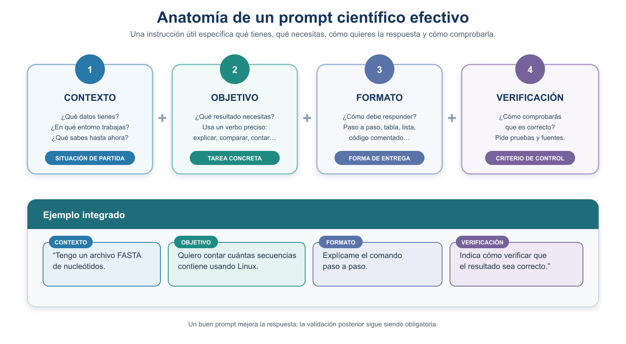
Un prompt científico hace explícito lo importante
Primero la versión sencilla; los detalles se afinan con la práctica.
💬 Prompt: “Analiza estos datos y dime qué encuentras”. ¿Qué le falta para ser científicamente útil?
Notes:
CONCEPTO. Para primer semestre, resumir la lista larga del material en cuatro bloques visuales: contexto, objetivo, formato y verificación. Mencionar que también pueden añadirse ambiente, restricciones, supuestos y fuentes cuando sean relevantes. Preguntar: ¿qué información faltaría si solo digo 'cuenta mis genes'?
DINÁMICA DE REPASO
Pedir que detecten 3 elementos faltantes. Recuperar contexto, objetivo, formato de datos, restricciones, resultado esperado y verificación.

Slide 15
💬 RETO RÁPIDO
¿Confiarías en esta respuesta?
Detectar señales de alerta antes de ejecutar.
“Usa el comando countgenes archivo.gff, que devuelve el número exacto de genes. Está descrito en Smith et al. (2019), Journal of Genome Counting.”
En parejas: identifiquen al menos 2 razones para desconfiar.
¿Existe el comando?
¿Existe la referencia?
¿Qué está contando realmente?
💬 ¿Qué tendrías que comprobar ANTES de ejecutar o citar esta respuesta?
Notes:
ACTIVIDAD 5–7 MIN. No revelar de inmediato que ambos elementos son deliberadamente falsos. Pedir cómo lo comprobarían, no solo 'creo que está mal'. Conectar con validación independiente.
DINÁMICA DE REPASO
No revelar inmediatamente los errores. Buscar: existencia del comando, documentación, existencia de la referencia y qué cuenta realmente.

Slide 16
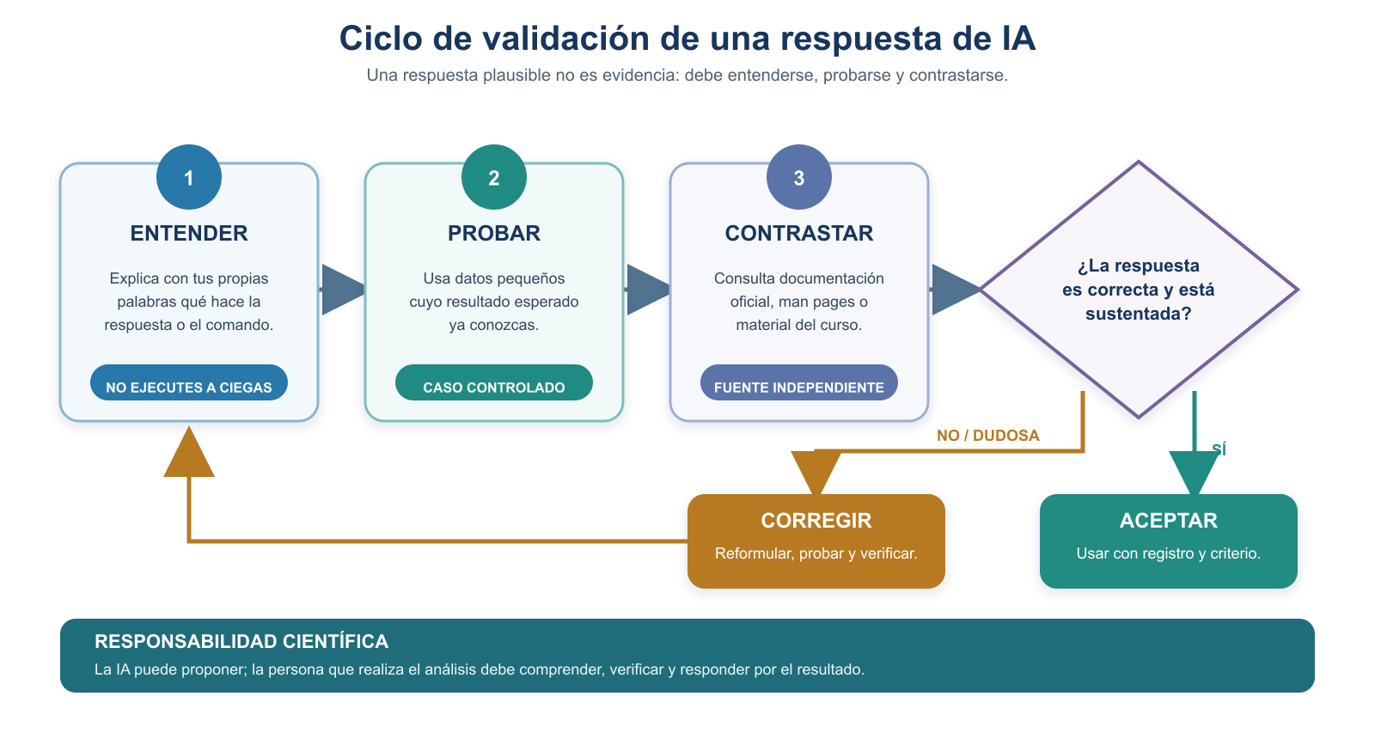
Antes de usar una respuesta de IA: entender → probar → contrastar
La responsabilidad científica sigue siendo de quien realiza el análisis.
💬 Si la IA propone exactamente lo mismo que tú hiciste a mano, ¿eso demuestra que ambos están bien?
Notes:
CONCEPTO CENTRAL DE IA. Entender: poder explicarlo con palabras propias. Probar: caso pequeño con resultado conocido. Contrastar: documentación oficial/material del curso. Si falla, corregir y repetir. Una respuesta plausible no es evidencia.
DINÁMICA DE REPASO
Respuesta: no. La validación debe ser independiente. Pedir un ejemplo de prueba controlada o fuente independiente.

Slide 17
🧪 TALLER
Práctica 2 — Formular y validar el uso de IA
Regla: primero a mano, después con IA.
A · Metadatos con IA
B · Estrategia con IA
Comparar la propuesta de IA con la ficha manual.
Buscar:
• unidades inventadas
• códigos dx inventados
• fuente/licencia supuestas
• conocido vs. inferido vs. faltante
Pedir una estrategia alternativa y compararla con la propia.
Validar con:
• archivo original
• documentación autorizada
• prueba controlada
• retroalimentación docente
Todo uso relevante queda registrado en bitacora-ia.md.
Notes:
PRÁCTICA 2. El primer intento manual es línea base, no verdad absoluta. La validación final debe ser independiente tanto de la IA como del primer intento. Circular y preguntar: ¿qué dato le diste a la IA?, ¿qué asumió?, ¿cómo lo comprobaste?

Slide 18
Bitácora de IA: dejar rastro del razonamiento
No basta con decir “usé ChatGPT”.
Fecha + actividad
Herramienta/modelo
Prompt completo
Respuesta relevante
Error o limitación
Fuente de validación
Prueba realizada
Corrección + conclusión
La bitácora permite explicar qué aceptaste, qué rechazaste y por qué.
💬 ¿Qué tendría que quedar en la bitácora para que otra persona entienda por qué aceptaste una respuesta de IA?
Notes:
NO LEER LA PLANTILLA COMPLETA. Mostrar qué categorías deben quedar registradas. Reforzar que el objetivo no es burocrático: es hacer visible el criterio del estudiante y permitir revisar decisiones.
DINÁMICA DE REPASO
Pedir respuestas antes de mostrar/recorrer los campos: prompt, respuesta relevante, error, fuente, prueba, corrección y conclusión.

Slide 19
Política de IA del curso
Una regla sencilla: puedes apoyarte en IA, pero debes comprender, validar y declarar.
✓ Permitido
✗ No permitido
Tu responsabilidad
Entender conceptos
Explicar comandos
Sugerir estrategias
Revisar redacción
Entregar sin comprender
Inventar evidencia
Usar IA cuando se prohíba
Compartir datos sensibles
Validar
Corregir
Registrar
Responder por el resultado
La IA puede proponer. El criterio científico no se delega.
💬 Una IA genera un texto correcto y tú lo entiendes. ¿Puedes entregarlo sin declararlo?
Notes:
POLÍTICA. Aclarar que en tareas se permite con declaración y bitácora; en exámenes solo si se autoriza expresamente. No compartir datos privados/no públicos. Mantenerlo breve.
DINÁMICA DE REPASO
Según la política del curso: no; todo uso relevante se declara. Distinguir comprender/validar de declarar.

Slide 20
Cierre · ¿Con qué idea te quedas?
Cinco comprobaciones rápidas antes de terminar.
1
Organizar también es hacer ciencia.
Un proyecto ordenado permite entender qué son los datos, qué hicimos con ellos y qué resultados obtuvimos.
2
Un dato sin contexto pierde valor.
Registra su procedencia, significado y lo que sabes —o no sabes— sobre él.
3
FAIR empieza desde que obtienes los datos.
No es algo que se agrega al proyecto al final.
4
No inventes lo que no sabes.
“No documentado” es mejor que una suposición presentada como hecho.
5
La IA puede proponer; tú debes comprobar.
Entiende → prueba → contrasta → corrige.
El criterio científico no se delega.
Notes:
Hacerlo oralmente como cierre, no como examen. Pedir que completen cada frase.
Si hay confusión entre verificación y validación, recuperar un ejemplo, no repetir definiciones.
Tiempo: 4 min.

Slide 21
Cierre de S2
¿Qué debe quedar al terminar esta sesión?
1 · Proyecto organizado
2 · Datos descritos
3 · IA documentada
data/source · data/processed · src · results · doc
metadatos + diccionario de variables + pendientes explícitos
prompt + validación + correcciones en bitacora-ia.md
Después del taller: corregir y entregar la Tarea 2. La estructura creada hoy se reutilizará en la Unidad 2.
💬 Salida: menciona una cosa que ahora harías diferente al recibir un conjunto de datos nuevo.
Notes:
CIERRE. Exit ticket oral: 1) ¿qué información jamás debes inventar en metadatos? 2) ¿por qué data/source debe permanecer intacto? 3) ¿qué tres pasos sigues antes de aceptar una respuesta de IA? Recordar entrega de Tarea 2.
DINÁMICA DE REPASO
Exit ticket oral o en papel. Buscar acciones concretas: conservar original, registrar procedencia, crear metadatos, organizar carpetas, validar IA.

